Slide 1
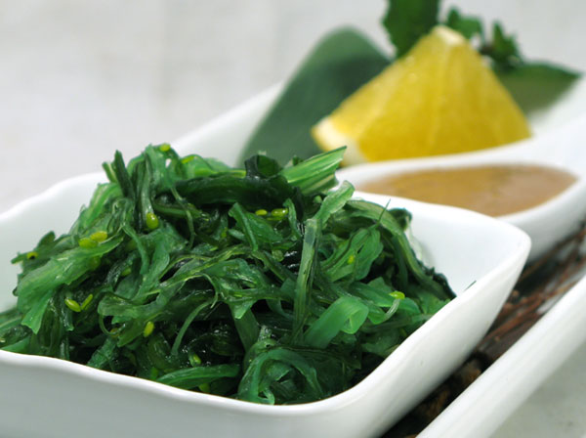
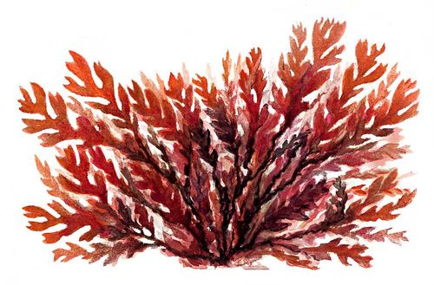
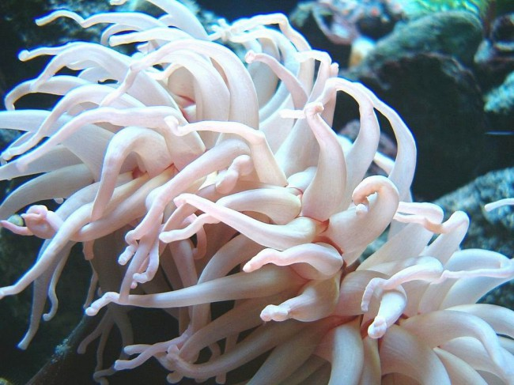
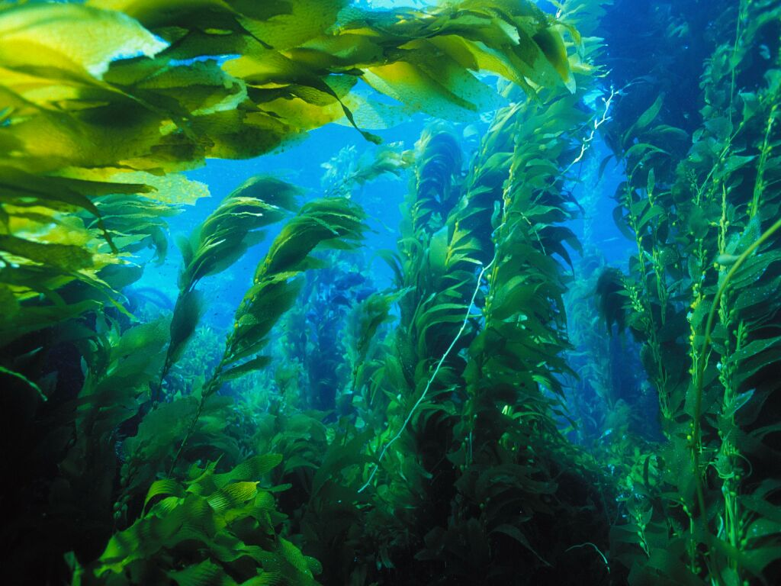
Водоросли
6 кл
Карачун Н.Ю.

Slide 2
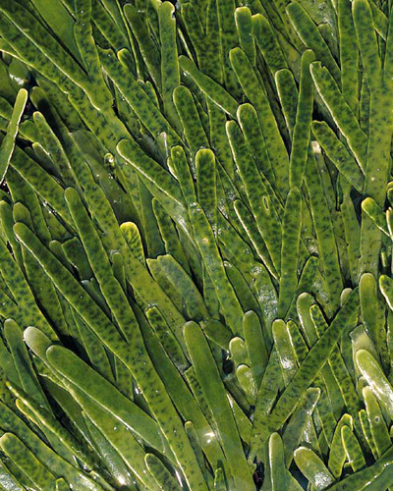
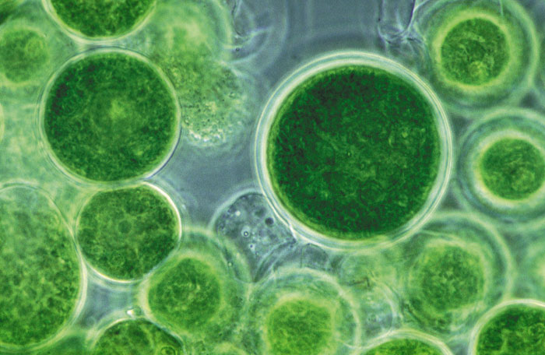
1. Водоросли- самые древние растения на Земле, которые относятся к низшим растениям: не имеют корней, стеблей, листьев
Одноклеточные
Многоклеточные
Размножаются делением клеток

Slide 3
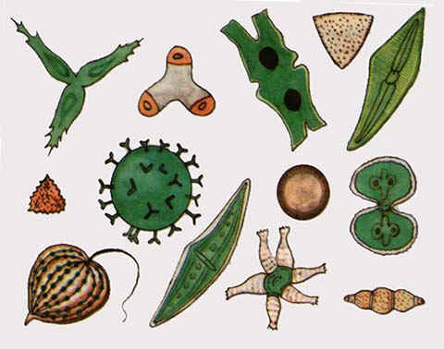
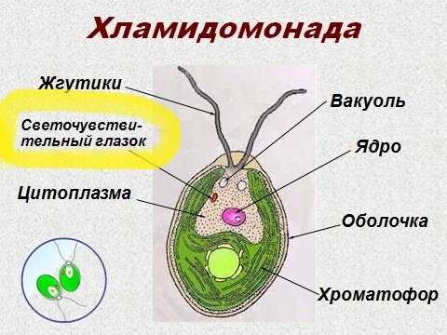
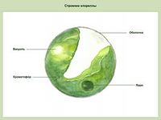
2. Одноклеточные водоросли
Обитают в солёной, пресной воде, на суше, на поверхности деревьев, камней, зданиях, в сырых затенённых местах
Во время цветения водоёмов, луж- ХЛАМИДОМОНАДА
В пресных водоёмах и на влажной почве- Хлорелла

Slide 4
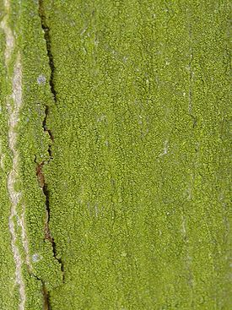
Плеврококк- живут на деревьях
С 51, рис 36.

Slide 5
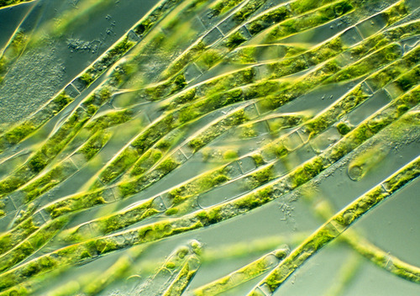
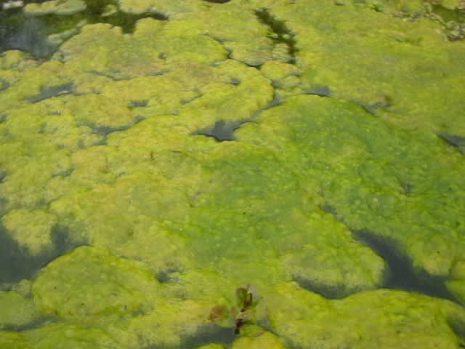
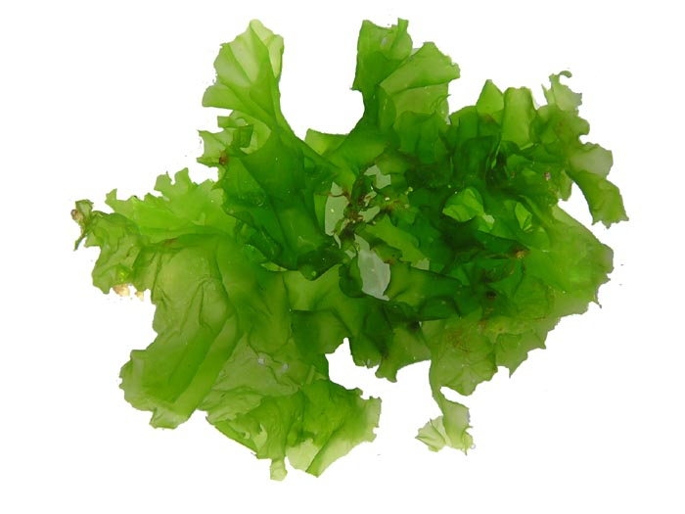
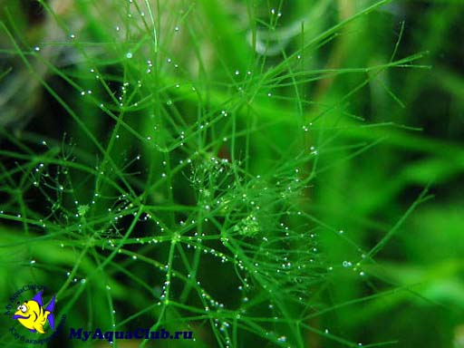
3. Многоклеточные зелёные водоросли, рас 37 с 62
Улотрикс
Спирогира
Ульва (морской салат)
Харовые водоросли (нителла или блестянка гибкая)

Slide 6
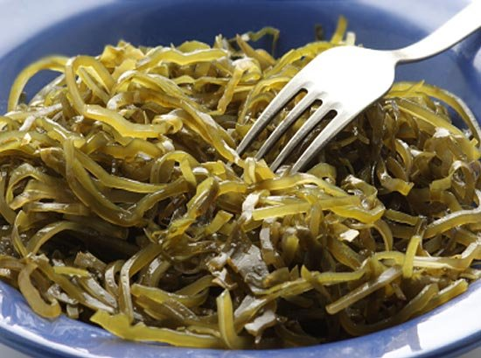
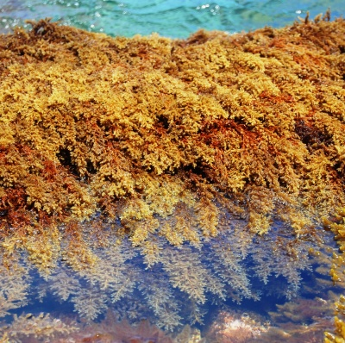
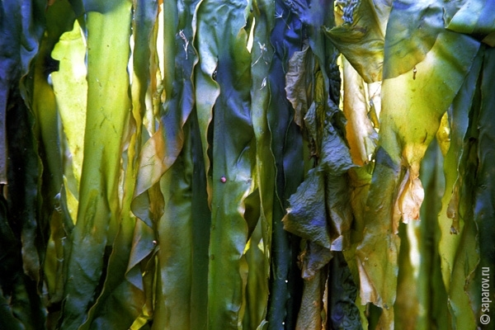
4. Бурые водоросли
Ламинария или морская капуста (дальневосточные моря и Северный Ледовитый океан)
Цистозейра (прибрежная полоса Чёрного моря)

Slide 7
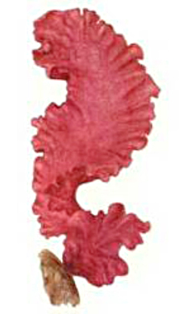
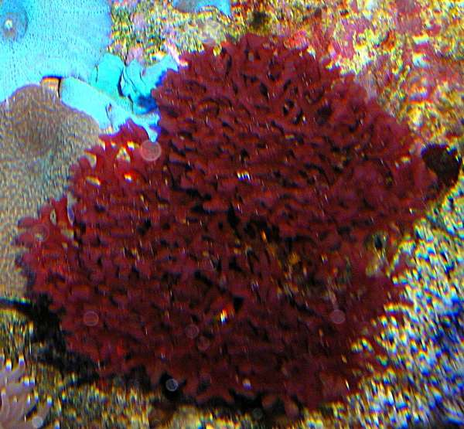
5. Красные водоросли (Багрянки)
В основном морские растения, редко встречаются в пресных водоёмах.
Филофора
Порфира

Slide 8
6. Значение рис.40 с 67. :
Питание для рыб и других водных животных
Выделение кислорода
Химическая промышленность
Удобрения
Корм скоту
Агар- агар
Пища для человека
Биологическая очистка сточных вод
Вред (загрязняют водоемы, чистка)

Slide 9
Закрепление:
Стр. 66- 67-вопросы
Домашнее задание: § 12, подготовиться к контрольной работе

